Slide 1


Научно-практическая конференция
«Академическая наука в годы Великой Отечественной войны»
Москва, 25-26 ноября 2025 г.
Наука в эвакуации: по письмам геологов профессору Н.А. Смольянинову
Н.И. Брянчанинова
Геологический институт РАН, Москва
В.Н. Смольянинова
Институт геологии рудных месторождений, минералогии, геохимии и петрографии РАН, Москва

Slide 2
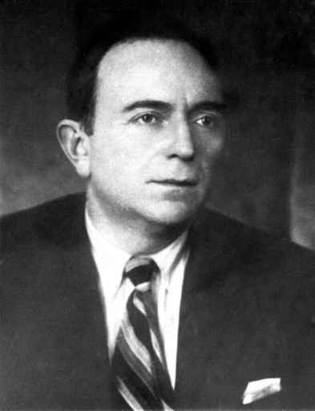


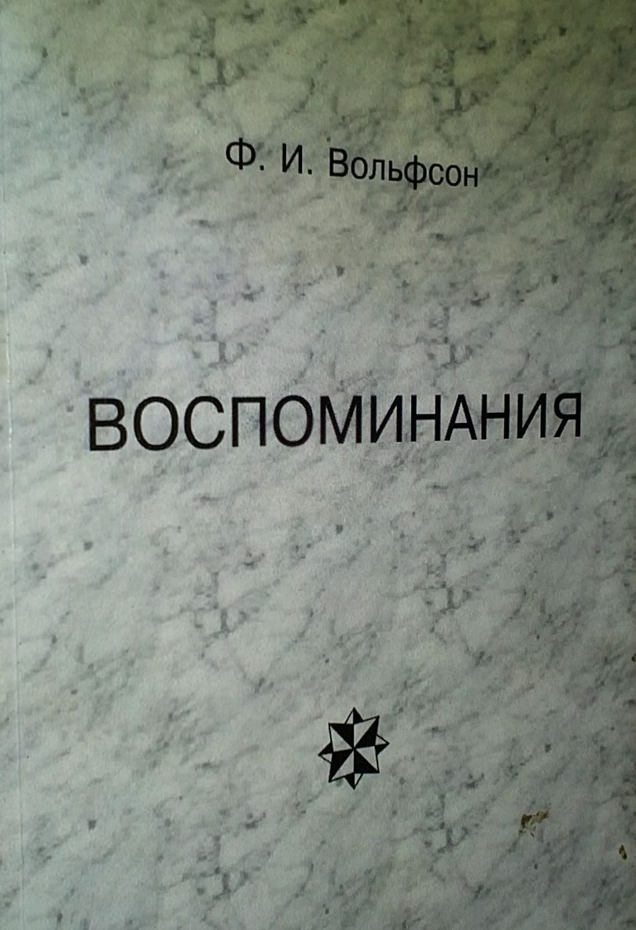
Опубликованные воспоминания геологов Академии наук о военном времени
Федор Иосифович Вольфсон
(1907-1989)
Выпуск 27. 1991 Выпуск 28. 1990
2000

Slide 3

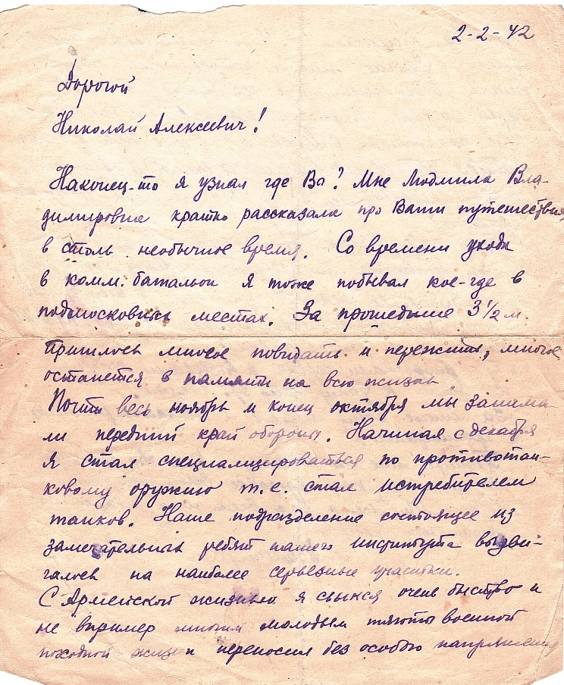
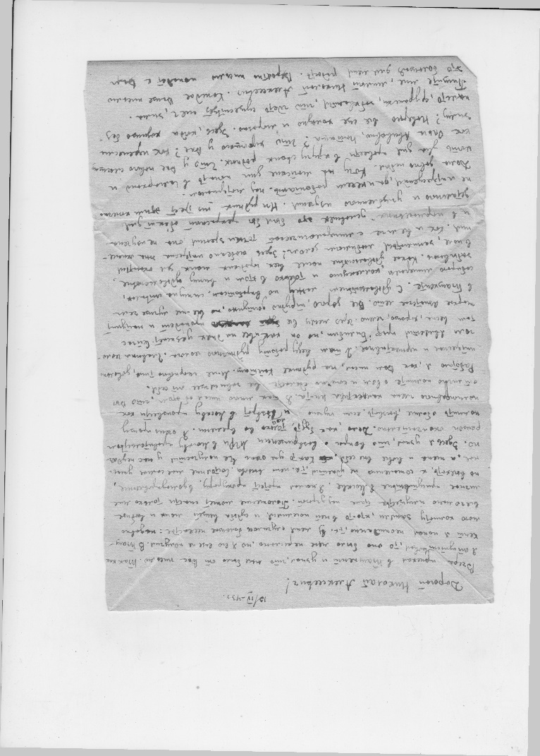
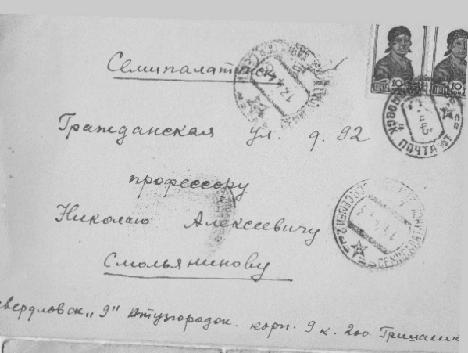
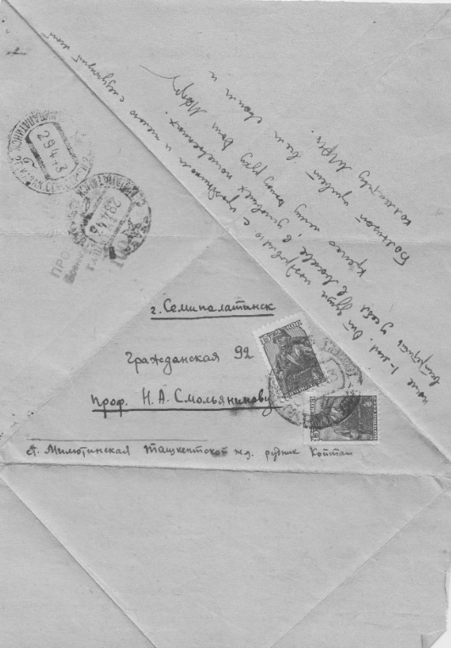
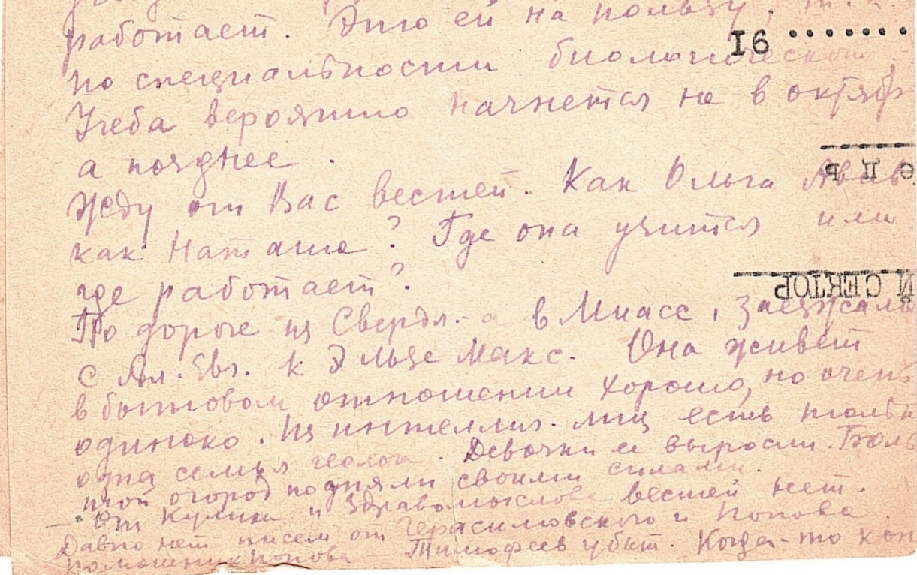
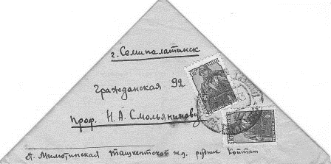
Письма коллег Н.А. Смольянинову

Slide 4
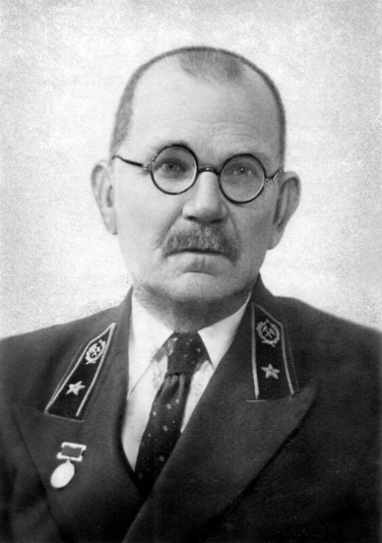
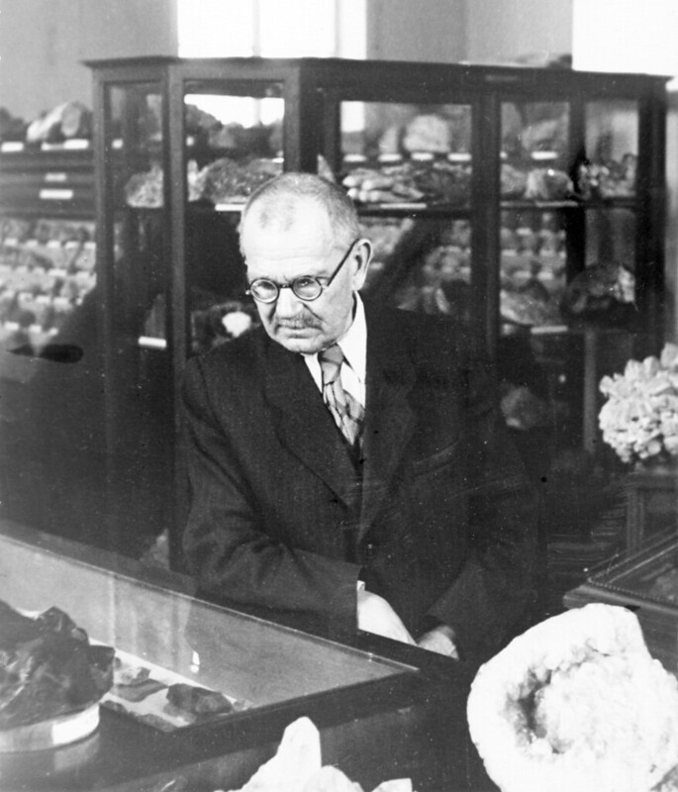
Смольянинов Николай Алексеевич
Николай Алексеевич Смольянинов – известный минералог, профессор МГУ и МГРИ, заведующий кафедрой минералогии МГРИ
На кафедре минералогии в Московском университете работал непрерывно: ассистентом, преподавателем, приват-доцентом и профессором
Автор многих широко разошедшихся учебников и пособий по минералогии
Н.А. Смольянинов
(1885-1957)
Ученик и последователь академика В.И. Вернадского
Со студенческих лет – хранитель Минералогического музея Московского университета.
В минералогическом музее МГРИ (1946 )

Slide 5
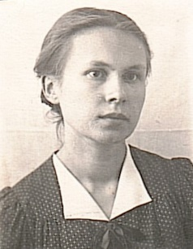
Смольянинова Наталия Николаевна
«16 октября мы с трудом добрались только с теми немногими вещами, которые могли донести сами. Посадили нас в вагон дачного типа, который уже был загружен до уровня спинок сидений оборудованием какого-то другого института (станки и приборы). Люди поместились поверх этого оборудования и могли там только лежать, но не сидеть. Поезд шел на Урал, но куда именно, никто толком не знал. Ехали 21 сутки, и в ночь с 6-го на 7-е ноября прибыли в г. Кыштым.
Кыштым был заполнен эвакуированными, в связи с чем создались невероятные трудности с жильем и питанием.
… Н.А. сильно заболел. Еще в поезде у него стало плохо с сердцем… и только в самом конце декабря мы отправились в Семипалатинск».
Н.Н. Смольянинова
(1919-2013)
«Оторванности от внешнего мира в Семипалатинске Н.А. не чувствовал.
Он вел интенсивную переписку с друзьями и бывшими сослуживцами,
в том числе и с сотрудниками института.., имея таким образом
информацию о событиях и в научном мире»

Slide 6
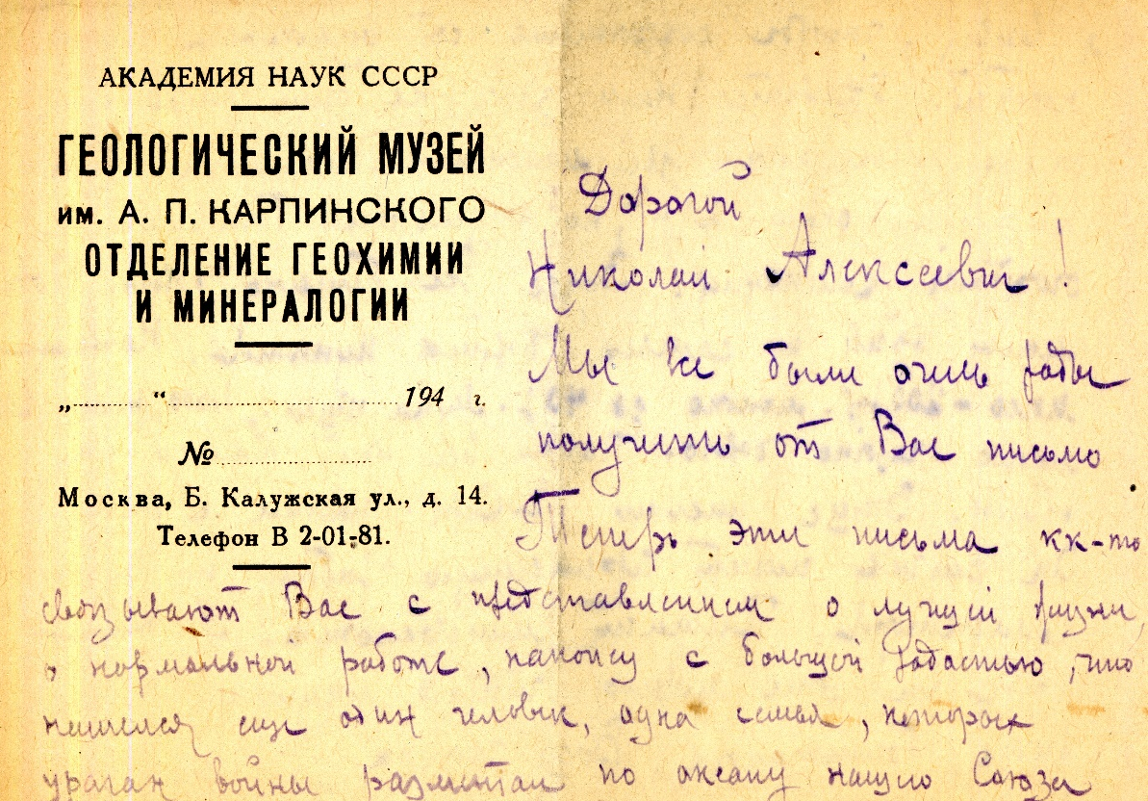
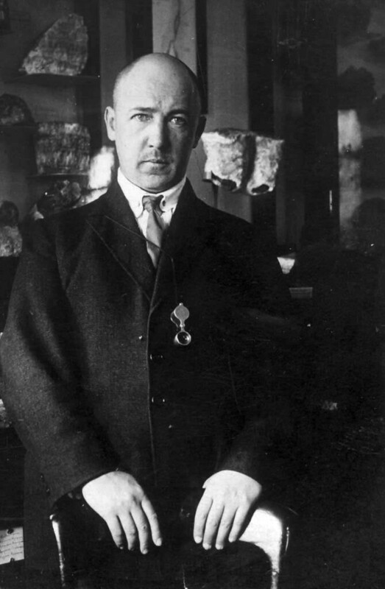
«Дорогой Николай Алексеевич!
Мы все были очень рады получить от Вас письмо. Теперь эти письма как-то связывают Вас с представлением о лучшей жизни и нормальной работе, наконец с большой радостью, что нашелся еще один человек, одна семья, которых ураган войны разметал по океану нашего Союза».
В.И. Крыжановский Н.А. Смольянинову
из Ильменского заповедника
Владимир Ильич Крыжановский (1881-1947)
в Минералогическом музее (1932 )
Фото Минералогического музея им. А.Е. Ферсмана РАН

Slide 7
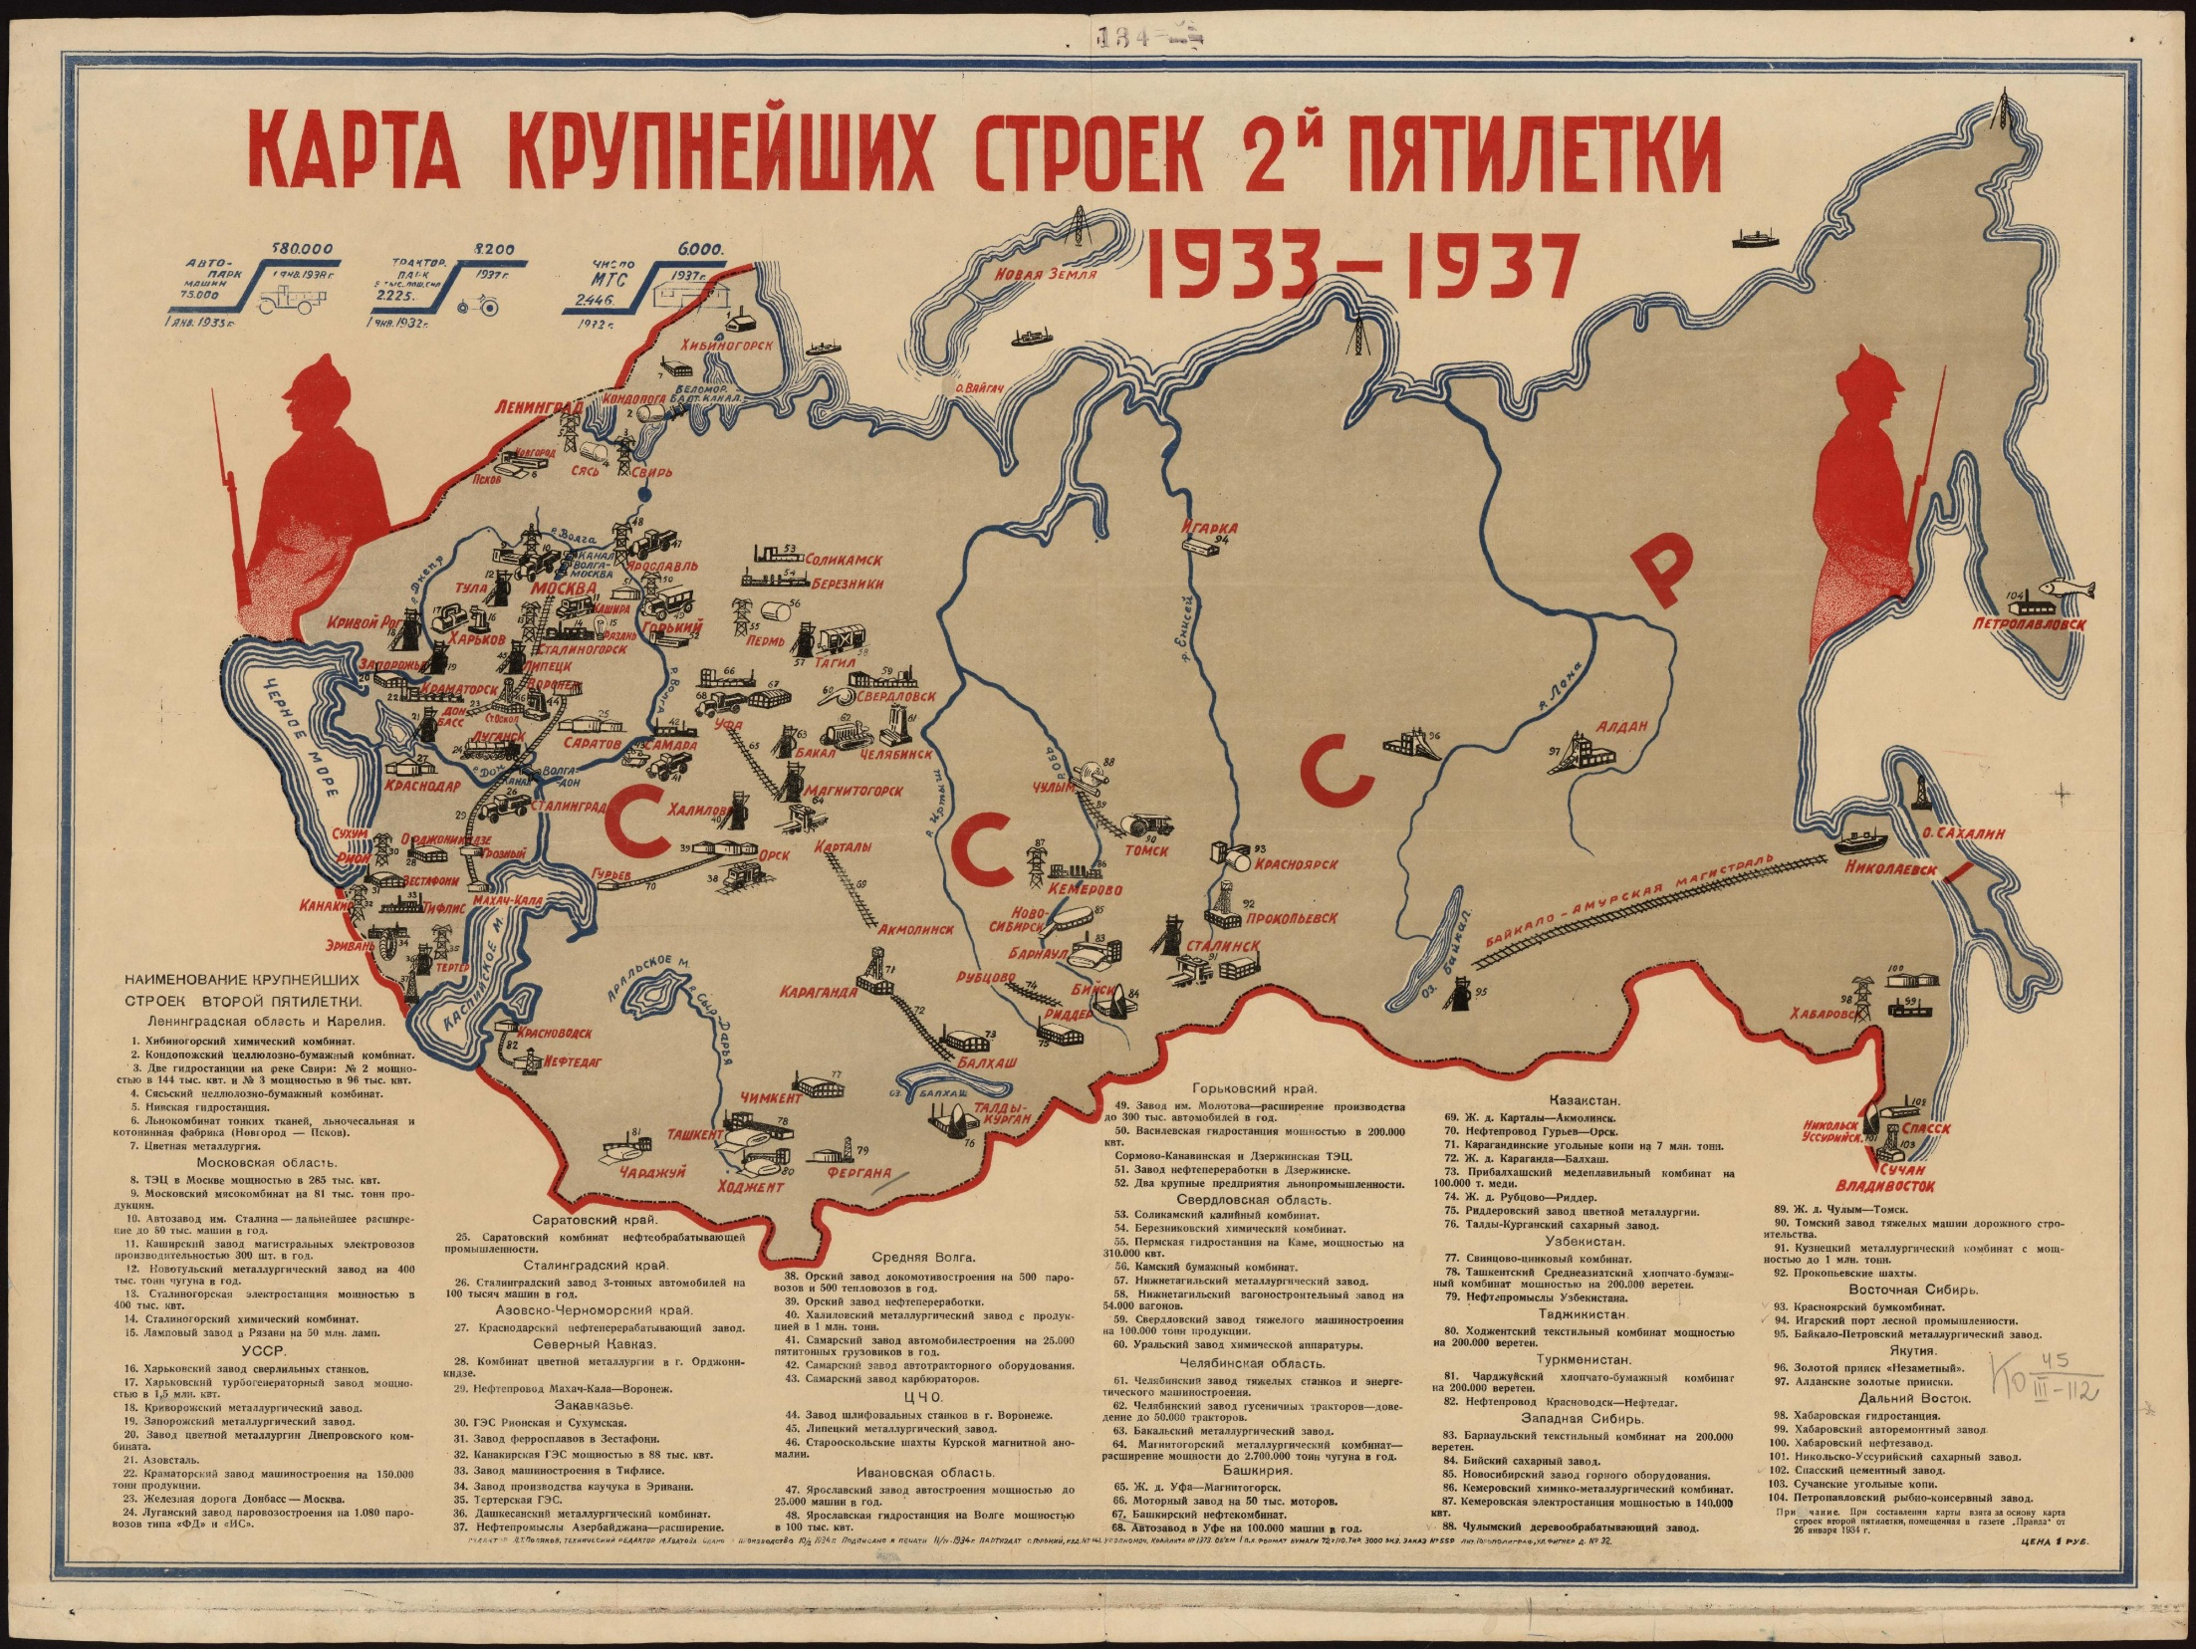

Slide 8
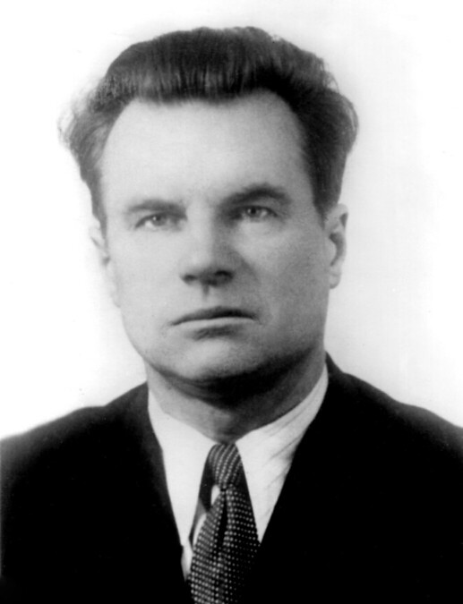
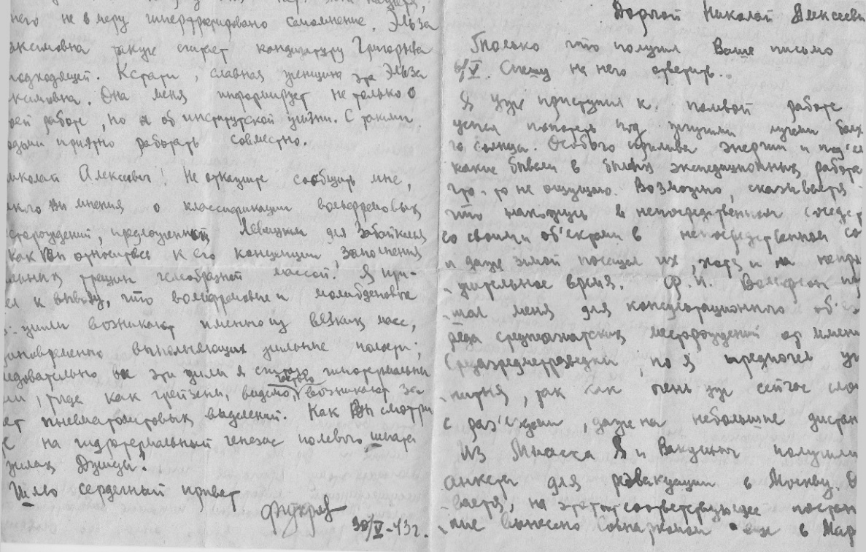
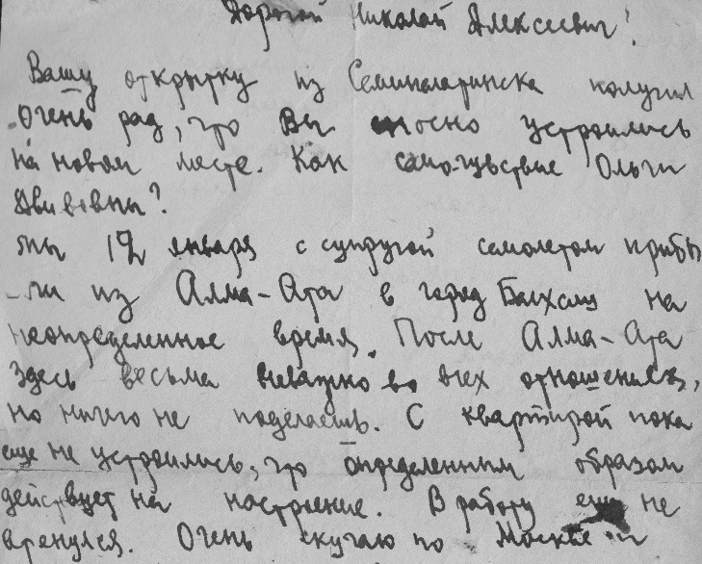
В эвакуации в Свердловской и Челябинской обл. Урала, в Казахстане и Забайкалье находилась большая группа сотрудников Института геологических наук АН СССР
Федор Васильевич Чухров (1908-1988) – крупный ученый в области минералогии рудных месторождений, минерало- и рудообразующих процессов, академик АН СССР (1970).
Еще в студенческие годы Ф.В. Чухров начал подготовку крупной научной работы - монографии «Коллоиды земной коры», изданной в 1936 г.
С 1936 г. работал в институтах Академии наук. Член-корреспондент Академии наук СССР (1953), академик (1970).
В 1955 г. возглавил Институт геологии рудных месторождений, петрографии, минералогии и геохимии, образованный, как и Геологический институт на базе научных подразделений Института геологических наук.
Чухров Федор Васильевич
(1908-1988)

Slide 9
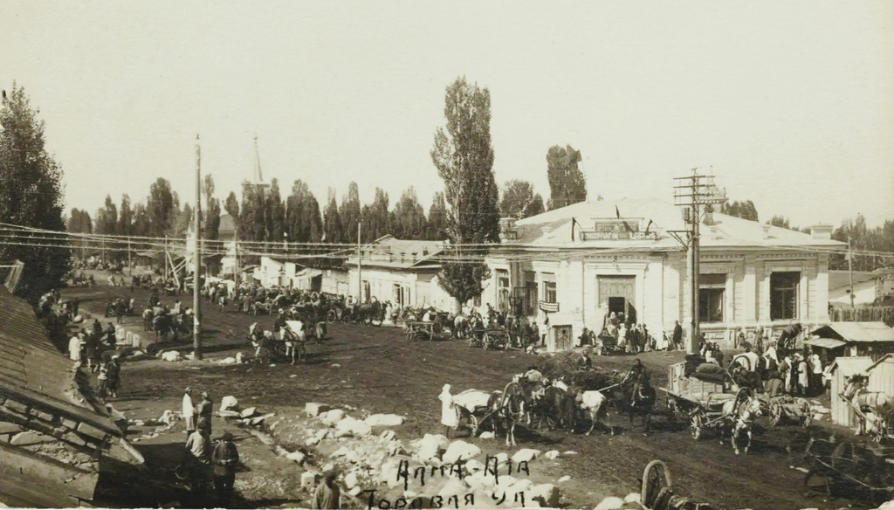
1941 г., из Алма-Аты – Балхаша
Федор Васильевич Чухров Н.А. Смольянинову (10 августа 1941 г.):
«Дорогой Николай Алексеевич! Шлю горячий привет из Алма-Ата, куда мы прибыли лишь 8-го августа после весьма продолжительного путешествия. В сравнении с Москвой совсем тихо. Отдаленность от фронта сказывается во многом. В городе много эвакуированных. С питанием пока положение сносное. Карточек нет. <…>
(15 января 1942 г., Балхаш): «Мы 12 января с супругой прибыли из Алма-Ата в г. Балхаш на неопределенное время. После Алма-Ата здесь весьма неважно во всех отношениях, но ничего не поделаешь».
Алма-Ата, Торговая ул.
1941-1942 гг.

Slide 10
Ф.В. Чухров (10 августа 1941 г., Алма-Ата): «На месте сразу же выяснилось, что по ряду временных обстоятельств выполнить наше задание крайне трудно, а может быть невозможно. Это создает предпосылку для пониженного настроения, так как торчать здесь без пользы для дела в такой момент было бы противно».
  Ф.В. Чухров: «В Алма-Ата время прошло очень быстро, так как там научная жизнь не замерла, а наоборот оживилась в связи с приездом многих геологов из центра, то и мне пришлось делать несколько докладов, в том числе о коллоидах. Меня усиленно упрашивали прочитать курс лекций по теоретической минералогии и методам минералогических исследований, но от этого пришлось отказаться, так как я уже был связан обязательством с Балхашем».
Ф.В. Чухров (15 января 1942 г., Балхаш): «С квартирой пока не устроились, что определенным образом действует на настроение. В работу еще не вернулся. Очень скучаю по Москве и московской обстановке. Уж очень мало здесь возможностей для привычной работы».

Slide 11
Как жили …
Смольянинова Н.Н. (Воспоминания):
«Семипалатинск нас приятно удивил тем, что город жил как в мирное время: на каждом шагу продавали белые казавшиеся необыкновенно вкусными булочки и колбасу, которые продавались совершенно свободно. По сравнению с голодным Кыштымом Семипалатинск показался раем. Но скоро и очень скоро этого не стало, и паек ограничился баландой на обед и положенными граммами хлеба».
Э.М. Куплетская, Свердловск:
«Каким-то чудом для Свердловских условий, Б.М. сравнительно быстро нашел небольшую комнату, и мы с дочками на днях перебрались сюда <…> Хотя здесь в бытовом и, главное, в «тепловом» отношении будет и трудно, но <…> пора выбираться из деревни, где нет ни книг, ни школы должного уровня, ни возможности научно работать…»
В.И. Крыжановский, Миасс:
«Живется нам здесь неплохо, хотя тесно. Мы имеем две маленьких комнаты общей площадью около 21 кв. м, но отдельных. …».
О.М. Шубникова, Миасс:
«Здесь обстановка для тихой кабинетной работы неплохая»

Slide 12
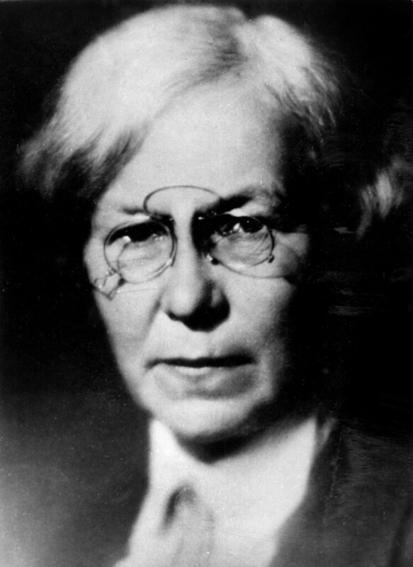
Шубникова Ольга Михайловна (1884 – 1955)
«… я тоже уехала из Москвы через Свердловск в Миасс … Здесь обстановка для тихой кабинетной работы неплохая»
  О.М. Шубникова: «Я живу в «избе-читальне», где расположено около 4000 книг из библиотеки нашего института. У меня в комнате все минералогические справочники (Hintze, Doel’er, Dana и др.). Картотека привезена, но не расположена. Книги из библиотеки тоже не все расположены (привезено 16000)» (25 марта 1942 г., Миасс, Челябинская обл.).
  К осени 1942 г. на новом месте уже организовалась новая провинциальная повседневность московских ученых:
  «… Сейчас у нас огородная горячка. Круглосуточно приходилось дежурить на полях: капустном и двух картофельных… Капусту уже сняли, получили по 30 кг на сотрудника и по 15 кг на иждивенца. Начали копать картошку, но она плохо уродилась» (12 сентября 1942 г., г. Миасс).

Slide 13
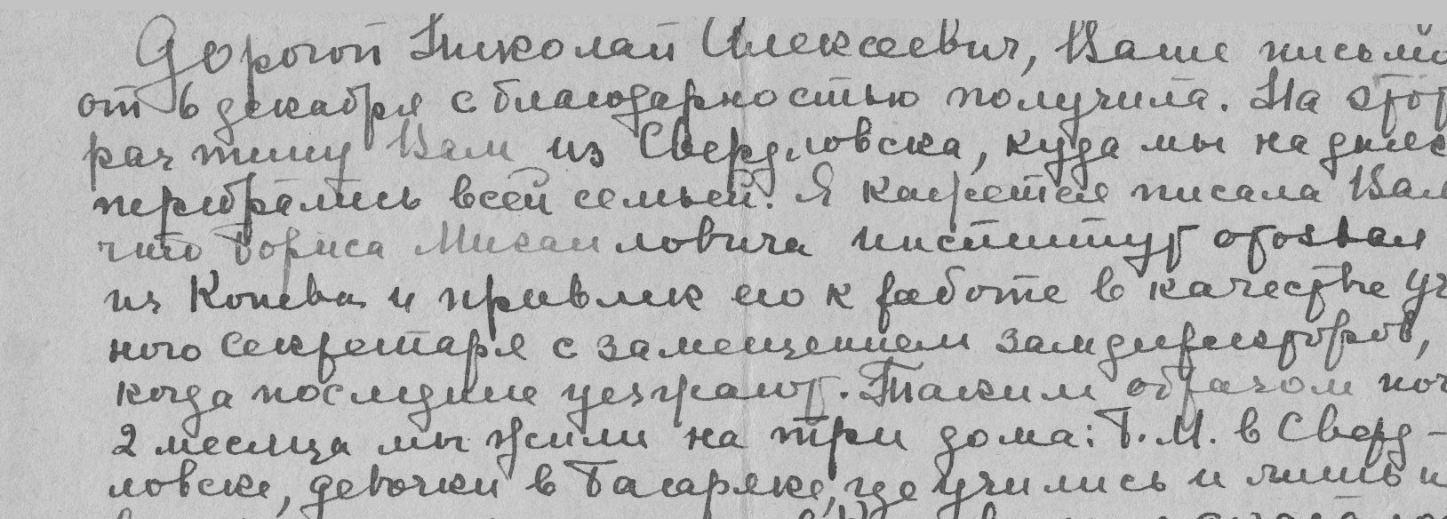
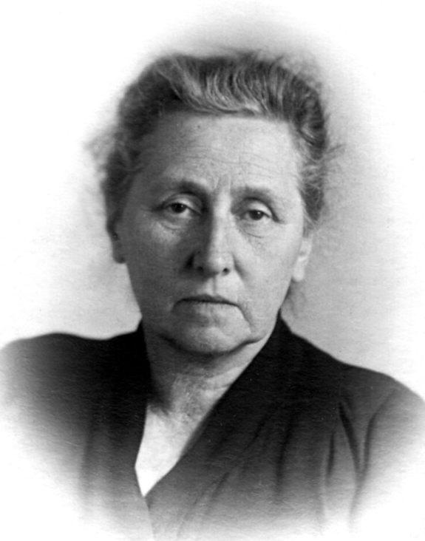
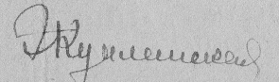
Бонштедт-Куплетская Эльза Максимилиановна (1897 – 1974)
  «…я числюсь минералогом и зав. Фондами, занимаюсь минералогическими наблюдениями <…> приходится иметь дело с обогатительной фабрикой <…>. При здешних примитивных условиях все это очень сложно, хорошо, что в июле я получила из Миасса бинокулярную лупу, а то приходилось обходиться простой лупой. Теперь хоть имею бинокуляр и жидкость Туле, навесы, дистилированную воду и лабораторные условия за 6 км отсюда. Но все это пустяки, важно, что работы много, и я приношу некоторую пользу».
«… здесь в деревенской глуши, без книг, без живого научного общения, можно совсем деквалифицироваться» (27 августа 1942 г., Челябинская обл.)

Slide 14
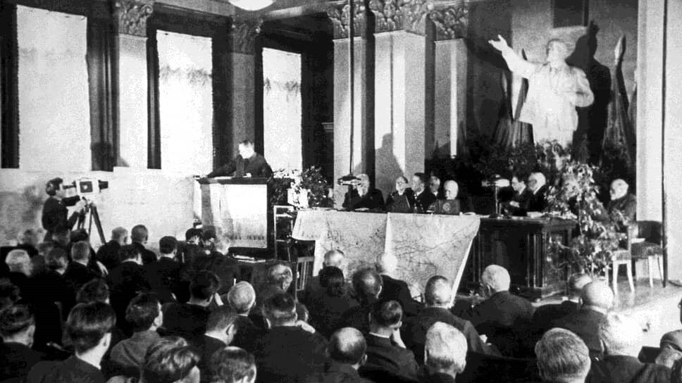
«Попав на днях здесь на заседание ученого совета Института, я как-то даже поразилась, что здесь люди работают научно, что происходят живейшие дискуссии и т.д., до того мы … 1 ½ года занимались чисто производственными вопросами …
Здесь усиленно выпекаются доктора и кандидаты на заседаниях Ученого совета, которые происходят в виде сессий по нескольку дней подряд….
Лаборатория Шубникова, правда в числе небольшого количества сотрудников, находится неподалеку от Свердловска… вся лаборатория работает с большим успехом, вплотную включившись в оборонную тематику» (Э.М. Куплетская. 31 января 1943 г., Свердловск).
Общее собрание Академии наук СССР в Свердловске.
Фотохроники ТАСС, 1942 г.
https://pobeda.uralcci.com/science

Slide 15
«Возвращение в Москву считаю преждевременным» …
О.М. Шубникова, одной из первых вернувшись в Москву:
«… я уже 2 месяца нахожусь в Москве… Москва встретила меня неприветливо. В квартире температура спускалась до - 8°. 2 комнаты заняты ленинградцами. Могла дома только спать в спальном мешке, да и то по настоянию друзей прекратила житье в своей квартире, дабы не получить воспаления легких…
Сейчас я вернулась в квартиру, но из 4х комнат отапливается только 1, в которой 10-12°. Это уже блаженство. Газа нет, электричество часто тушат <…>.
Внешне Москва выглядит как обычно. Только вечерами скучно на улицах от темноты <…>
Наш институт все еще в 9 местах, и вопрос о его реэвакуации не получил еще разрешения. Здание наше не отапливалось с января, работать было немыслимо в нем, в некоторых комнатах поставили железные печурки, которые больше коптили и дымили, чем грели…
Театра и даже кино я не посетила ни разу за 2 месяца, т.к. ухожу из дома в 8 ч. 30 м. утра а прихожу не раньше 8 ч. 30 веч., а то и в 10 ч. веч. <…> Обедаю в столовой, а дома только чего-нибудь жую всухомятку или запиваю чаем (если есть электричество)» (16 марта 1943 г.).

Slide 16
«Очень радуемся, что Александр Евгеньевич лауреат Сталинской премии I ст.»
(В.И. Крыжановский. 1942 г.)
«к нам на 2 дня заехали Александр Евгеньевич с секретарем и с Ольгой Михайловной Шубниковой. Вы себе можете представить, как все, особенно я, обрадовались их приезду» (Э.М. Куплетская. 27 августа 1942 г., дер. Конево, Челябинская обл.)
«Александр Евгеньевич, как Вы вероятно слыхали, надолго выбыл из строя… он свыше месяца лежит в Кремлевской больнице, хотя и поправляется, но очень слаб»
(Э.М. Куплетская. 31 января 1943 г., Свердловск)
«Александр Евгеньевич продолжает болеть – к нему никого не пускают»
(П.В. Калинин. 26 марта 1943 г., Москва)
«… к великому прискорбию, Ваша статья об Александре Евгеньевиче прозвучала для меня уже некрологом… Я теперь совсем осиротел».
(Л.Л. Иванов. 6 января 1945 г., Днепропетровск)
Иванов Леонид Ликарионович (1887-1946) – профессор минералогии и кристаллографии Днепропетровского горного института и университета
«Смерть Владимира Ивановича и Александра Евгеньевича не только причинила мне большое личное горе, но вселила большое беспокойство за судьбы русской минералогии» (С.М. Курбатов. 9 июня 1945 г., Ленинград)
Курбатов Сергей Михайлович (1882-1962) – профессор, заведующий кафедрой минералогии Ленинградского государственного университета (1926-1962)

Slide 17
«История тогда оставляет в нас ощущение подлинности, … когда каркас громких исторических дат заполнен событиями и судьбами»
Благодарю за внимание

